Slide 1
Муниципальное общеобразовательное автономное учреждение
«Средняя общеобразовательная школа с углубленным изучением отдельных предметов №10 им. К.Э. Циолковского» города Кирова
Создание концепции воспитательной системы классным руководителем
в условиях реализации
ФГОС НОО
Учитель начальных классов
Волоскова Елена Леонидовна
Киров, 2021г.

Slide 2
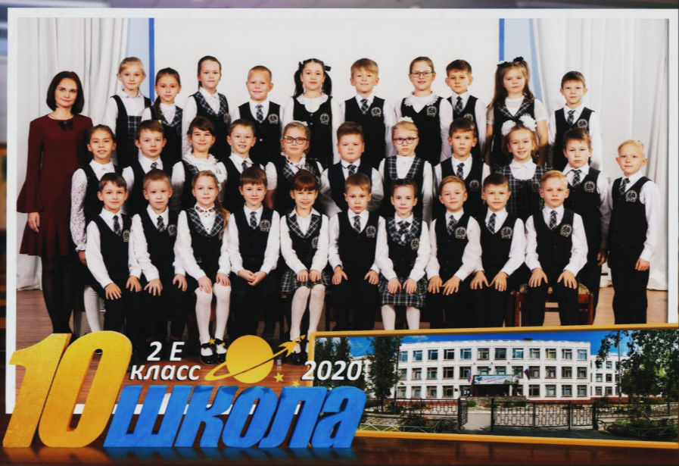

Slide 3
Основные проблемы
неспособность учащихся организовать самостоятельную деятельность (игровую, досуговую, учебно-познавательную, трудовую) по причине гиперопеки со стороны родителей;
неумение детей взаимодействать в коллективе, коммуницировать, сотрудничать по причине детского эгоизма и эгоцентризма, высоких притязаний на лидерство;
социальная пассивность, отсутствие интереса к различным видам деятельности из-за недостаточного социального опыта.

Slide 4
Актуальность программы
Программа «Калейдоскоп» отвечает современным требованиям к организации психолого-педагогических условий внутри школы, класса.
Основные принципы полностью согласуются с базовыми принципами современного педагогического процесса: принципом развития личности за счет ее собственной активности, ориентации на субъект - субъектное взаимодействие, принципами непрерывности, открытости, гуманизации, индивидуализации.

Slide 5
Воспитательная программа
«Калейдоскоп»
Цель программы - создание благоприятных социально - психологических условий для гармоничного развития, самореализации и социализации личности.

Slide 6
Задачи:
Формировать у воспитанников социальную активность, самостоя­тельность, инициативу и творчество через активное участие в общественной жизни.
Содействовать формированию дружного классного коллектива и созданию в нём благоприятной психологической среды.
Развивать ученическое самоуправление как способ формирования активной личностной позиции.
Воспитывать потребность в созидательной деятельности, творческом разви­тии, положительном отношении к труду как средству самоутверждения.
Приобщать воспитанников к региональной, национальной и мировой культуре.
Обеспечивать условия для сохранения и укрепления здоровья учащихся.

Slide 7
Направления программы «Калейдоскоп»
«Я - человек» | Духовное и нравственное воспитание, культурологическое и эстетическое воспитание
«Я и природа» | Экологическое воспитание
«Мой мир знаний» | Интеллектуальное воспитание, формирование коммуникативной культуры
«Я и Отечество» | Патриотическое и правовое воспитание
«Моё здоровье». | Здоровьесберегающее воспитание, культура безопасного поведения
«Я и общество». | Социокультурное воспитание, воспитание семейных ценностей и положительного отношения к труду и творчеству

Slide 8


Планируемые результаты
Портрет выпускника начальной школы
Доброжелательный, умеющий слушать и слышать собеседника
Владеющий основами учиться, способный к организации собственной деятельности
Любознательный, активно и заинтересованно познающий мир
Любящий свой народ, свой край и свою Родину
Уважающий и принимающий ценности семьи и общества
Готовый самостоятельно действовать и отвечать за свои поступки перед семьей и обществом

Slide 9
Сроки реализации программы
Программа рассчитана на четыре учебных года.
Участники программы
Программа предлагается для учащихся 1—4-х классов общеобразовательной школы и реализуется в ходе учебно-воспитательного процесса за счет плодотворной урочной и разноплановой внеклассной работы.
В реализации программы участвуют: учащиеся, родители, педагоги, администрация школы, социальный педагог, психолог, учреждения дополнительного образования, культурные учреждения города.

Slide 10
Формы занятий, применяемых в ходе реализации программы
Теоретические занятия:
беседы, рассказы, убеждения учителя; слушание; решение проблем; обсуждение прочитанной литературы; исследование (обучение установлению причинно-следственных связей).
Практические занятия:
игры; праздники; викторины; конкурсы; импровизированные сценки, спектакли; мозговой штурм или мозговая атака; изготовление газеты; моделирование; тренинги; опросы, анкетирование.
Социальное партнёрство:
Выходы в МОАУ ДО ЦРТДЮ, МОАУ ДО ЦРТДЮ «ЛАБИРИНТ», библиотеки, музеи, кинотеатры, парки, развлекательные центры, клубы.

Slide 11

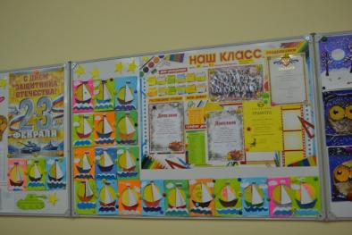
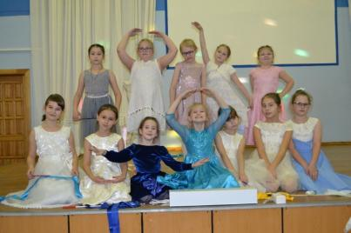
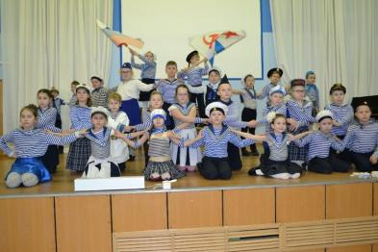
«Я – человек»
Акция «Письмо солдату»
Фестиваль «Новогодний звездопад»
КТД «Наша армия – защитница детей»

Slide 12

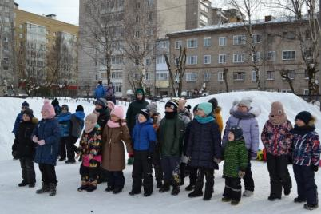
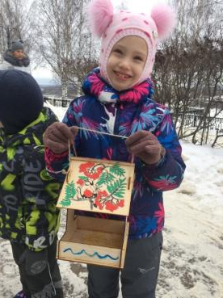
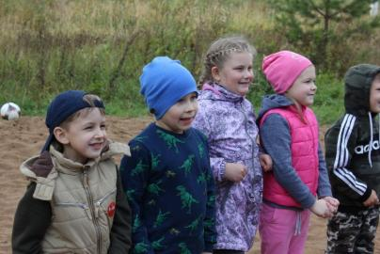
«Я и природа»
Беседы об изменениях в природе
Проект «Птичья столовая»
Экскурсия в Дендропарк

Slide 13

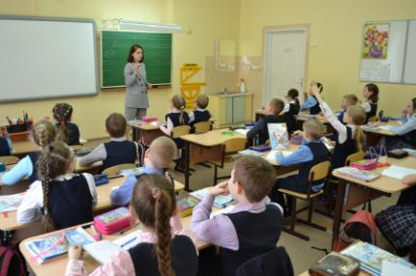
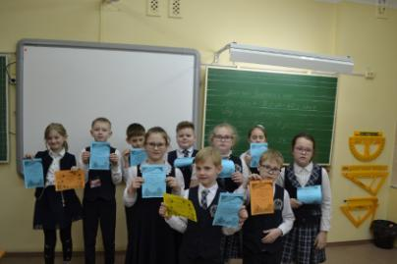
«Мой мир знаний»
Интеллектуальные конкурсы, викторины и олимпиады
Научно-практическая конференция

Slide 14

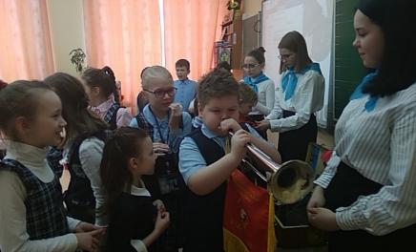
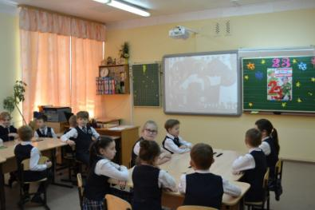
«Я и Отечество»
Музейное занятие
«Каким он парнем был!»
Классный час
«Защитники Отечества»

Slide 15

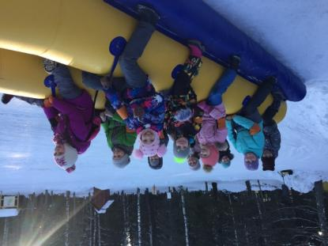
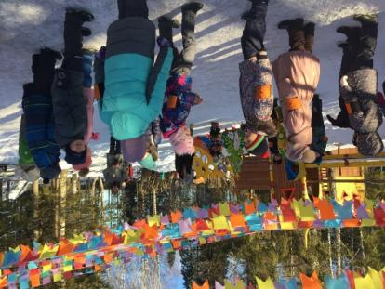
«Моё здоровье»
Спортивное соревнование «Большие гонки»
Театрализованное представление «Богатырские забавы»

Slide 16

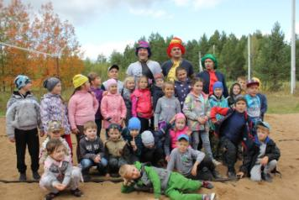
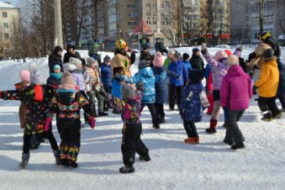
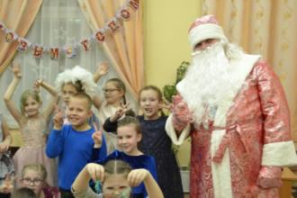
«Я и общество»
Конкурсная программа «Давайте познакомимся»
Праздник «Февромарт»
Концерт
«Новогодний переполох»

Slide 17

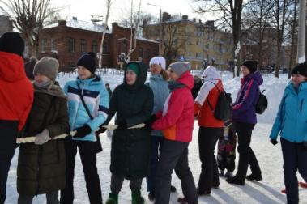
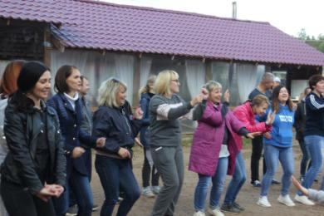
Работа с родителями
Игровая программа «Широкая масленица»
Спортивное состязание «Мама, папа, я – спортивная семья»

Slide 18
Промежуточные результаты:
Создание благоприятной психологической среды
Самооценка «Лесенка»

Slide 19
Промежуточные результаты:
2. Создание дружного классного коллектива
Социометрия

Slide 20
Промежуточные результаты:
3. Доля обучающихся классного коллектива, занятых во внеурочной деятельности в учреждениях дополнительного образования - 100% учащихся

Slide 21
Промежуточные результаты:
4. Высокий процент удовлетворенности учащихся, родителей и педагогов жизнедеятельностью класса на уровне школы и социума

Slide 22

Жизнь — словно калейдоскоп, сдвиньте хотя бы одно стёклышко, и изменится весь узор

